Slide 1
化学能与热能

Slide 2
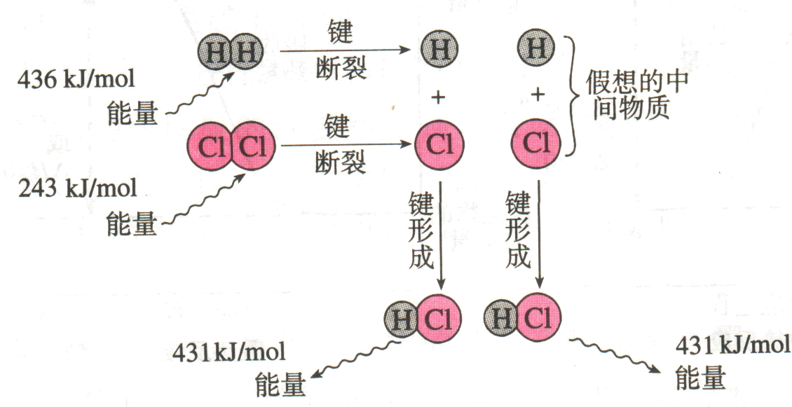
一、化学键与化学反应中能量变化的关系
所吸收能量总和:436kj/mol+243kj/mol=679kj/mol
所放出能量总和:431kj/mol+431kj/mol=862kj/mol
反应热:862kj/mol-679kj/mol=183kj/mol (放热)
用符号表示: △Ｈ= -183kj/mol(理论）

Slide 3
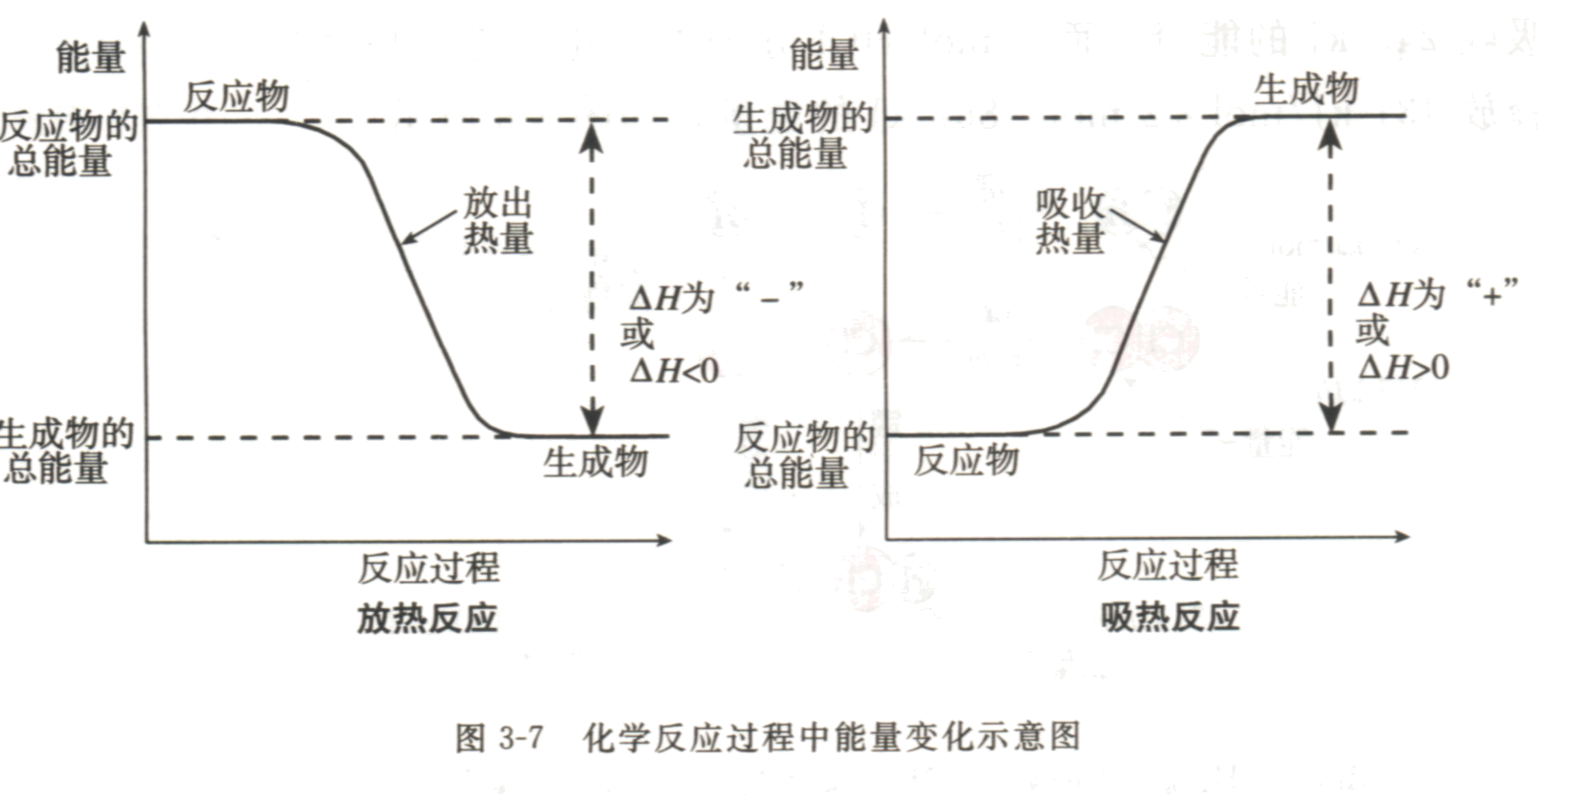
放热反应:反应物的总能量>生成物的总能量
吸热反应:反应物的总能量＜生成物的总能量

Slide 4
二、化学能与热能相互转化
[实验2-1]
实验步骤
眼睛看到的现象
用手触摸的感觉
用温度计测量的数据
在一支试管中加入2～3mL 6mol/L的盐酸溶液
向含有盐酸溶液的试管中插入用砂纸打磨光的铝条
结 论

Slide 5
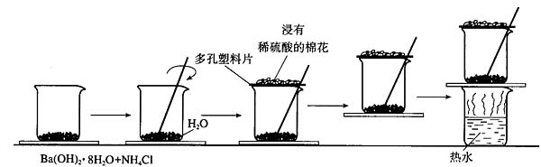
[实验2-2]
用化学方程式表示上述反应：
Ba(OH)₂·8H₂O+2NH₄Cl==BaCl₂+2NH₃↑+10H₂O

Slide 6
实验记录:
实验步骤
实验现象
得出结论
将晶体混合后立即用玻璃棒快速搅拌混合物
有刺激性气味的气体产生，该气体能使湿润的红色石蕊试纸变蓝
有NH₃气生成
用手触摸烧杯下部
感觉烧杯变凉
反应吸热
用手拿起烧杯
烧杯下面的带有几滴水的玻璃片粘到了烧杯底部
反应吸收热量使体系温度降低，使水结成冰
反应完后移走烧杯上的多孔塑料片，观察反应物
混合物成糊状
有水生成
用化学方程式表示上述反应：
Ba(OH)₂·8H₂O+2NH₄Cl==BaCl₂+2NH₃↑+10H₂O

Slide 7
[实验2-3]
反应物
及用量
酸
HNO₃ 20 mL 1 mol/L
HCl 20 mL 1 mol/L
HCl 20 mL 1mol/L
碱
NaOH 20 mL 1 mol/L
NaOH 20 mL 1 mol/L
KOH 20 mL 1mol/L
混合前温度
室温
室温
室温
混合后温度
t₁
t₂
t₃
结 论
HNO₃与NaOH发生中和反应时放热
HCl与NaOH发生中和反应时放热
HCl与KOH发生中和反应时放热
归纳和概括
强酸与强碱发生中和反应时放出热量

Slide 8
二、化学能与热能相互转化
1、常见放热反应：
①金属与酸；②燃烧反应；③中和反应；
③铝热反应；④一般化合反应放热。
2、常见吸热放应：
①Ba(OH)₂·8H₂O与NH₄Cl的反应;②灼热的碳与CO₂反应; ③灼热的碳与H₂O反应等;
④一般分解反应吸热。

